Slide 1
高级语言程序设计-1
C/C++程序设计
殷爱茹
南开大学

Slide 2
课前调查与准备
大学生活与高中生活有不同
专业学习与以往以高考为目标的学习有不同
热爱专业
动手能力与逻辑思维并重
知行合一
大家是否有编程基础
熟悉编程，建立编程思维需要一个过程，不要着急
不管是否有基础，经过一段时间的训练和学习，大家都可以

Slide 3
近二十年来，大一结束后学生问卷反馈，最难的课
C++
数学（包括高数、线性代数）
近二十年来，计算机大四学生的问卷反馈，最难的课
比较分散: 编译原理、算法、计算机原理、数字逻辑等
从未包括C++
数学也少

Slide 4
中学注重知识记忆和解题的熟练程度
大学注重学习方法的培养 learn how to learn
C++和数学与中学的教学模式差异最大，大一同学最不适应
需要自我驱动、课下大量练习
讲一 练二 考三
到了大四，已经适应大学学习方法,就不觉得难了
大学知识是开放的
中学知识是封闭集合

Slide 5
教学用书
《C语言程序设计》，谭浩强，清华大学出版社
《The C++ Programming Language》C++之父编写
《A Tour of C++》
《高级语言C++程序设计》，刘璟、周玉龙编著，高等教育出版社
《C++ Primer》
《thinking in C++》 C++编程思想
《C语言大学实用教程》，苏小红等，电子工业出版社

Slide 6
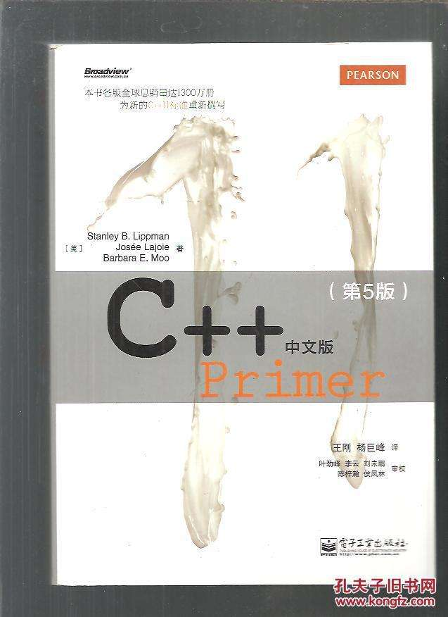
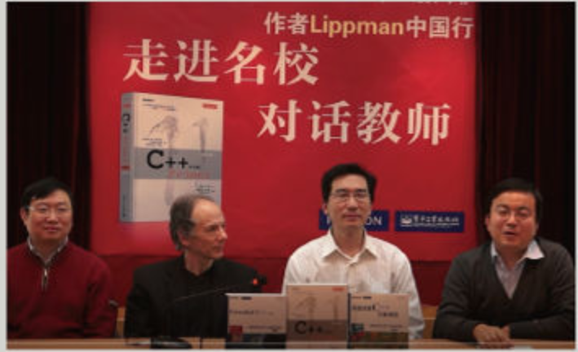
上学期完成后，寒假学习建议
C++为什么难 □
通过课程学习，完成C++入门
进阶： C++Primer中文第五版
自学图形化编程，编写一个小图形化程序：QT MFC

Slide 7
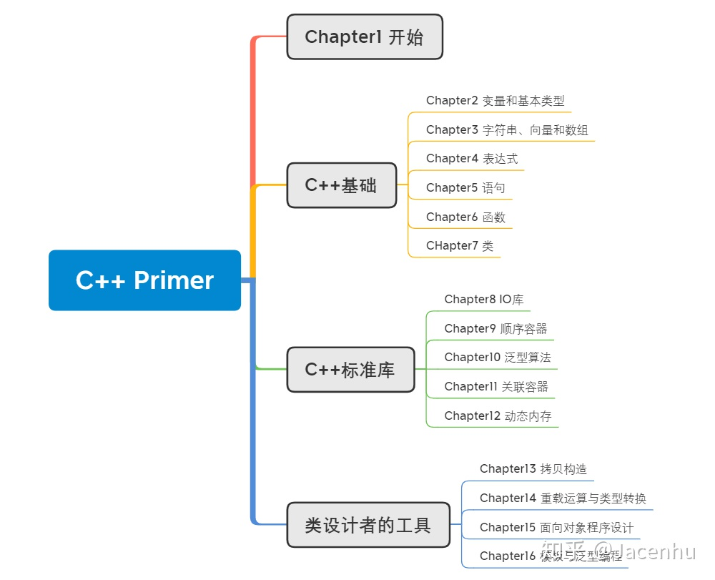

Slide 8
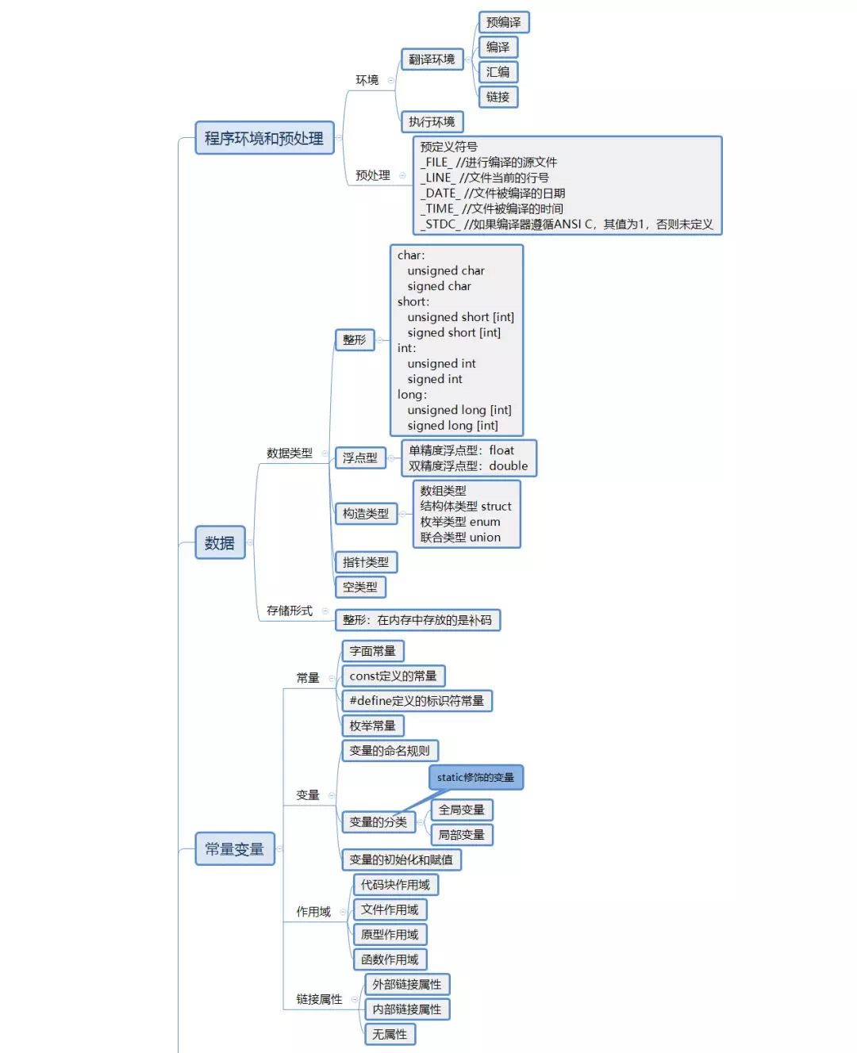
C++知识体系的思维导图

Slide 9
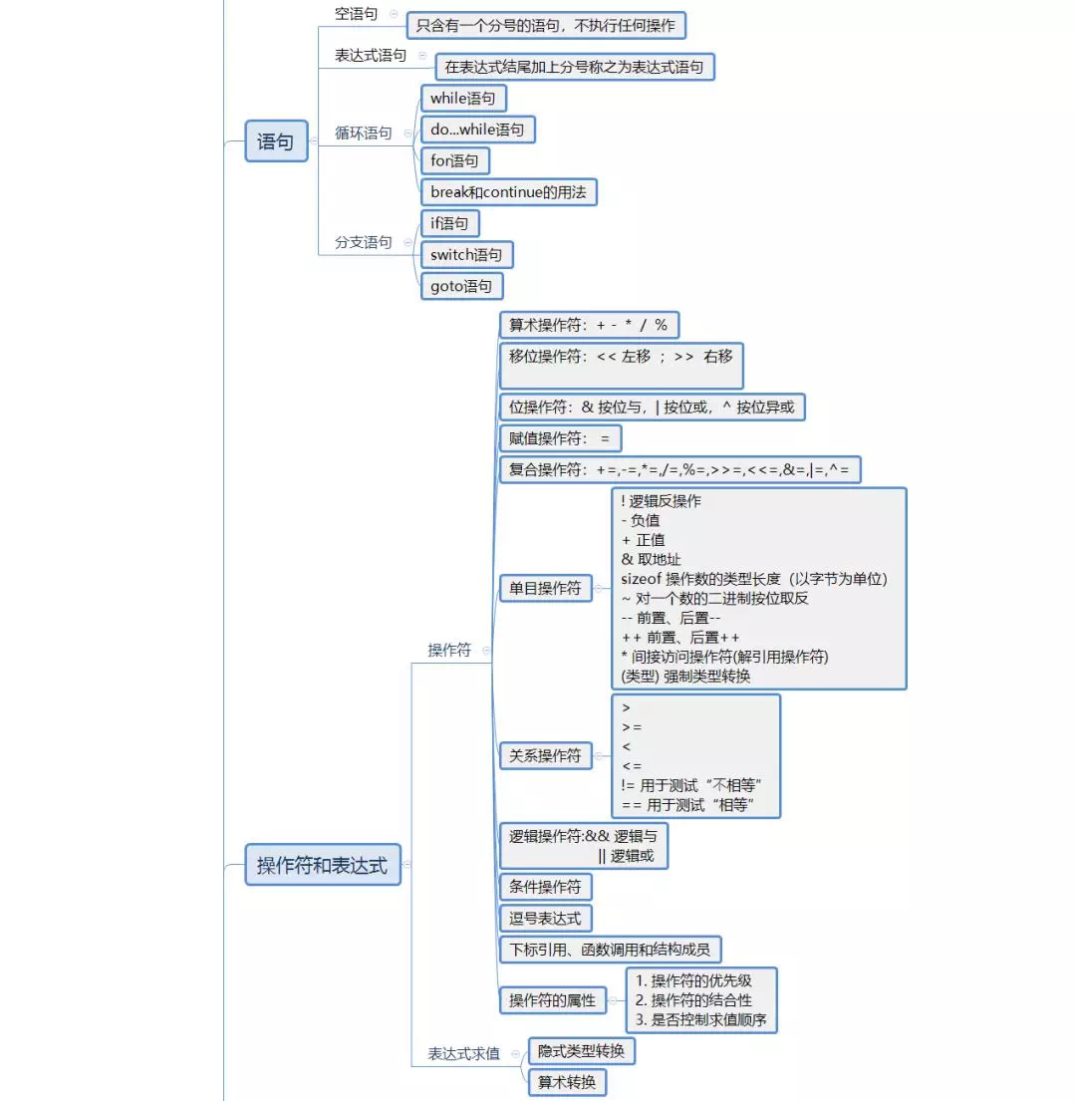

Slide 10
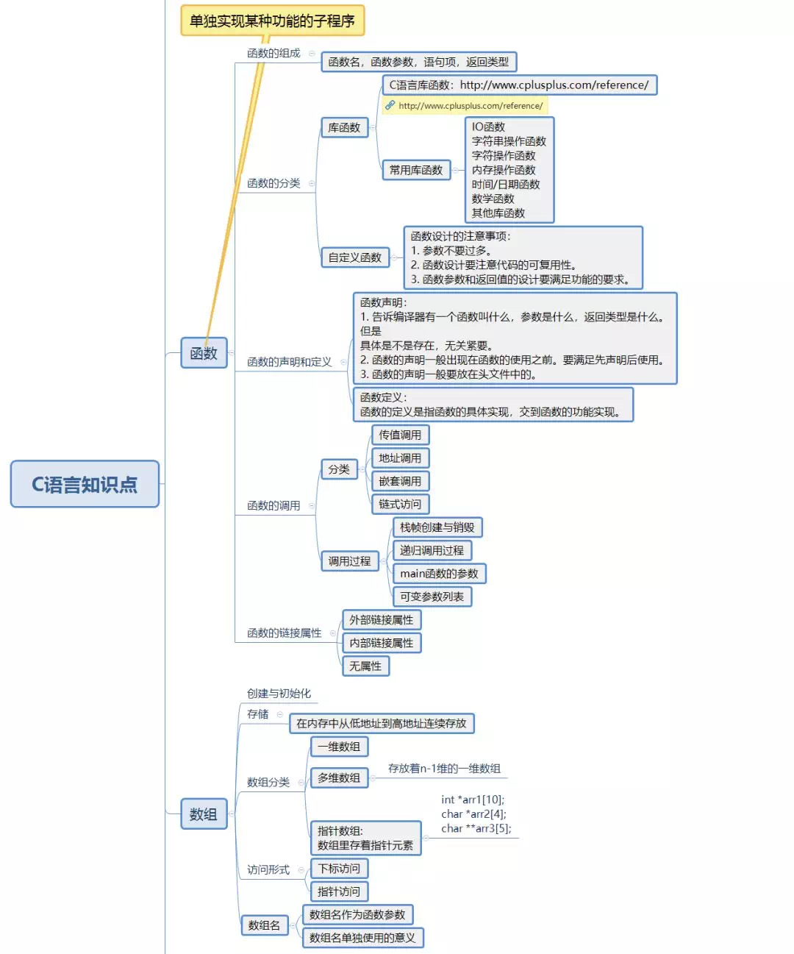

Slide 11
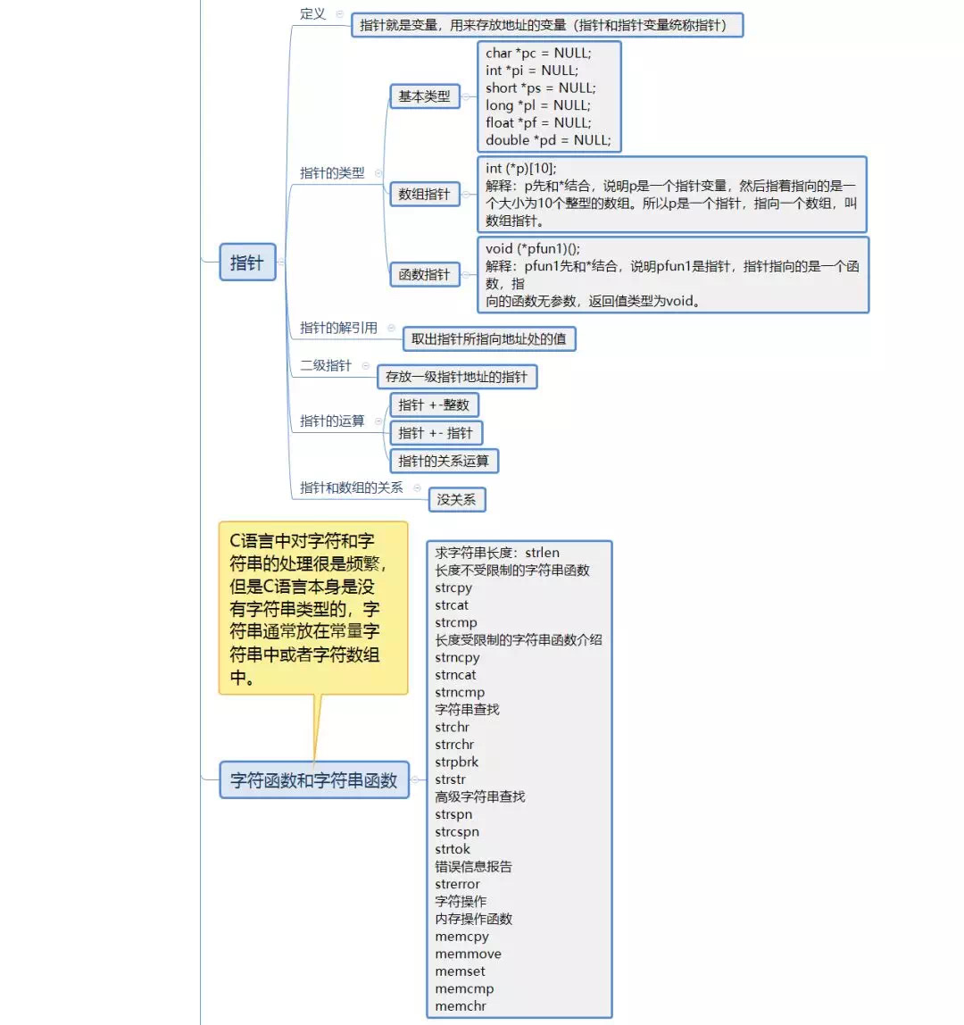

Slide 12
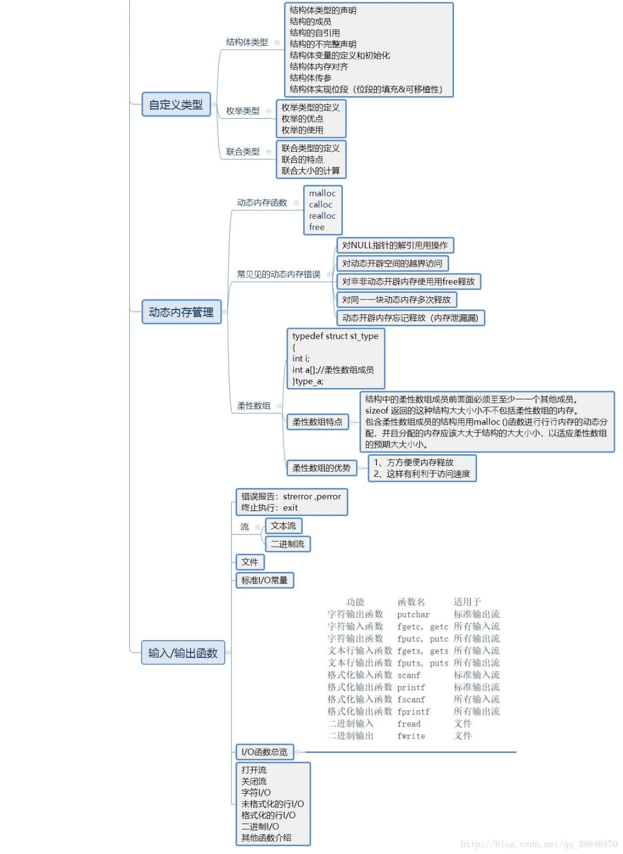

Slide 13
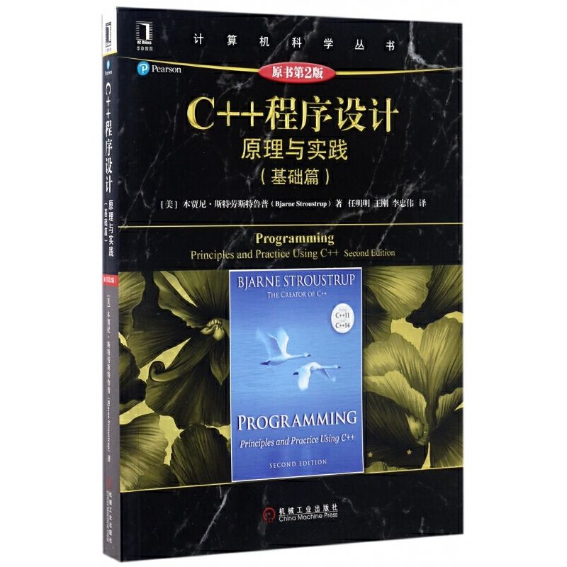
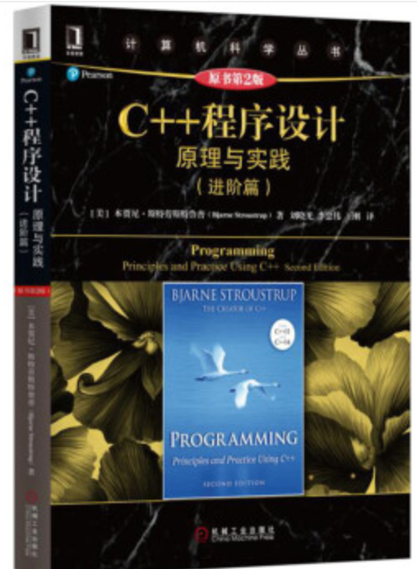
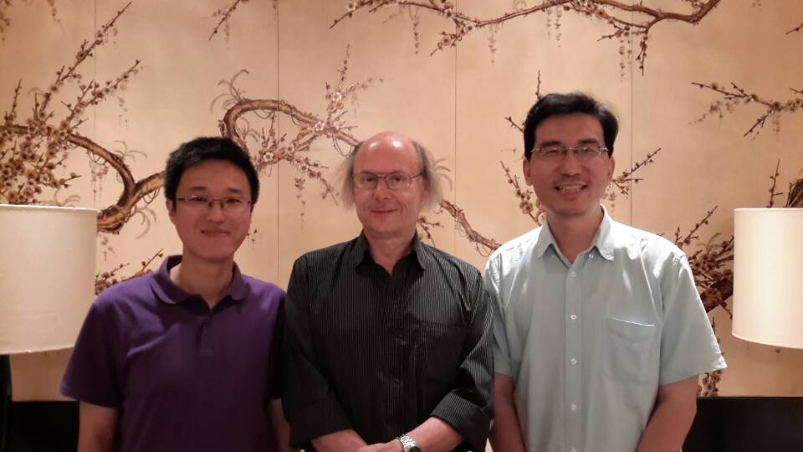
下学期课程完成后，暑期学习建议
C++为什么难 □
深入理解C++，
C++程序设计 原理与实践（基础篇、进阶篇）
Notes:
ＲＩＳＣ Ｖ OS , 华为的限制条件，有一天冷战出现， 有可能出现任何都不能用

Slide 14
课程完成后，暑期学习建议
C++为什么难 □
做练习，自己尝试做一个大型C++项目
例如游戏、文件系统、实用小工具等
开始编程训练
参加ACM协会的培训
在acm.nankai.edu.cn上刷题
https://leetcode.com/，找工作笔试用
https://www.hackerrank.com， 进阶刷题，偏重算法
竞赛： ACＭ/ICPC TopCoder 百度之星 Google Code Jam
Notes:
ＲＩＳＣ Ｖ OS , 华为的限制条件，有一天冷战出现， 有可能出现任何都不能用

Slide 15
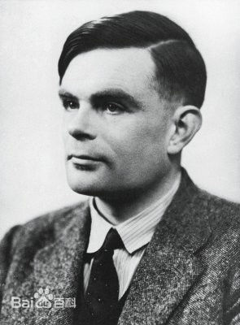
计算机与人
图灵测试
如果一台机器能够与人类展开对话（通过电传设备）而不能被辨别出其机器身份，那么称这台机器具有智能。 图灵测试：能够令人信服地说明“思考的机器”是可能的。
图灵测试是人工智能哲学方面第一个严肃的提案。
艾伦·图灵(Alan Turing)
1936 年，图灵向伦敦权威的数学杂志投了一篇论文，题为《论数字计算在决断难题中的应用》，论文中提到的「图灵机」就是现代计算机的原形

Slide 16
图灵提出一个实验：几位评委通过计算机终端分别向几对看不见的回答者提出问题，再根据回答分辨哪一方是人类，哪一方是计算机程序。谈话内容无所不包，从八卦到哲学——完全随便。
图灵预计 2000 年计算机可以在 5 分钟的谈话后骗过 30% 的真人评委，人们将“毫无争议的说机器是会思考的”
2014年，人工智能软件尤金·古斯特曼（Eugene Goostman）首次通过了图灵测试，得票率达到 33%。尤金模拟一个13岁的乌克兰男孩，用他的天真幼稚第一次骗过成年评委。
小黄鸡一度风靡网络，机智无节操的回答常常让人捧腹大笑
微软发布的人工智能机器人“小冰”
SIRI
贤二机器僧

Slide 17
QA体现的智能
问：你会下国际象棋吗？
答：是的。
问：你会下国际象棋吗？
答：是的。
问：请再次回答，你会下国际象棋吗？
答：是的。
问： 你会下国际象棋吗？
答：是的。
问：你会下国际象棋吗？
答：是的，我不是已经说过了吗？
问：请再次回答，你会下国际象棋吗？
答：你烦不烦，干嘛老提同样的问题。

Slide 18
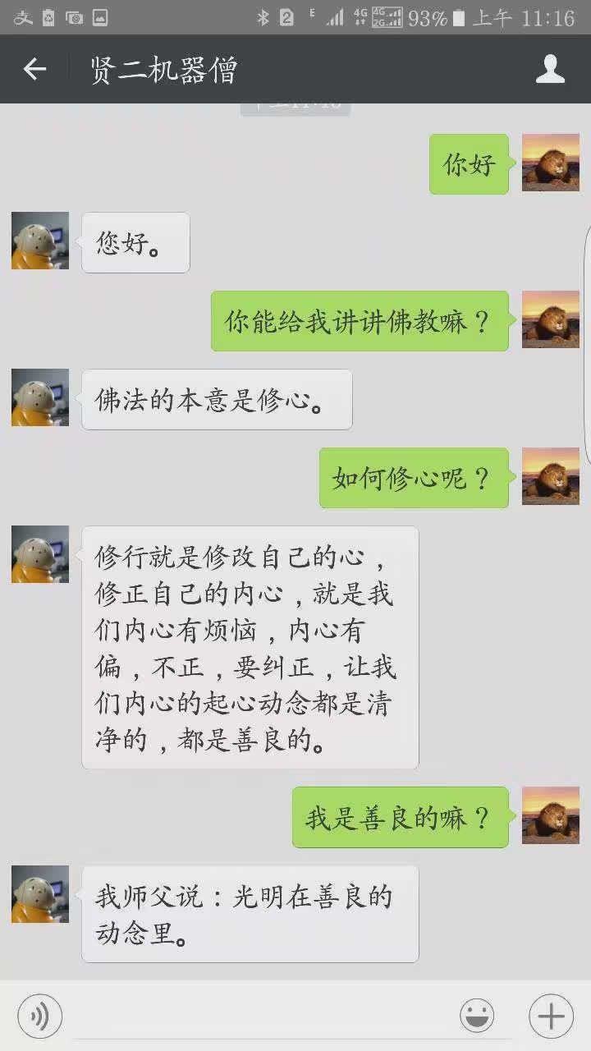
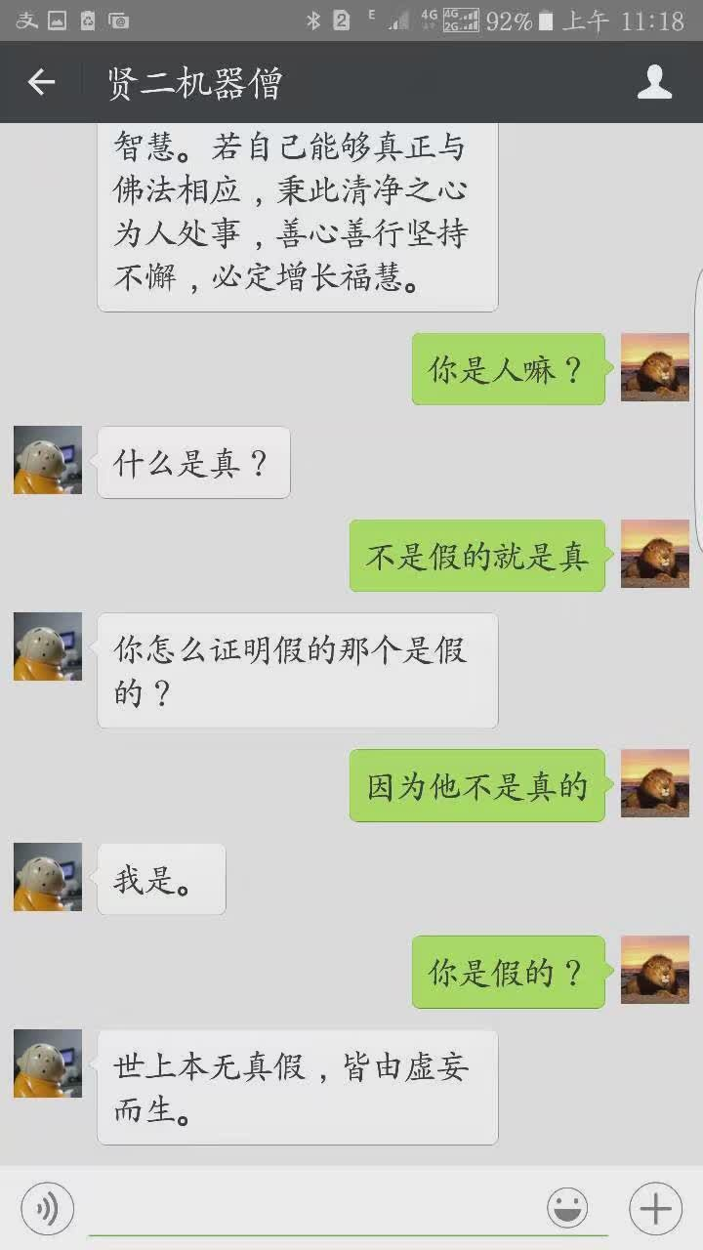
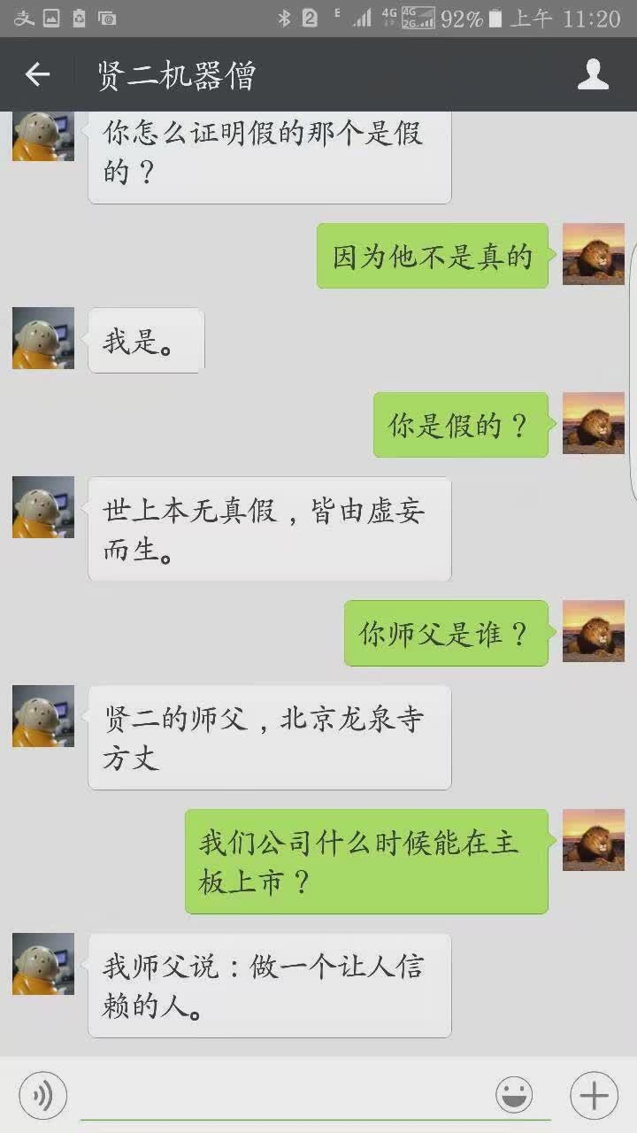
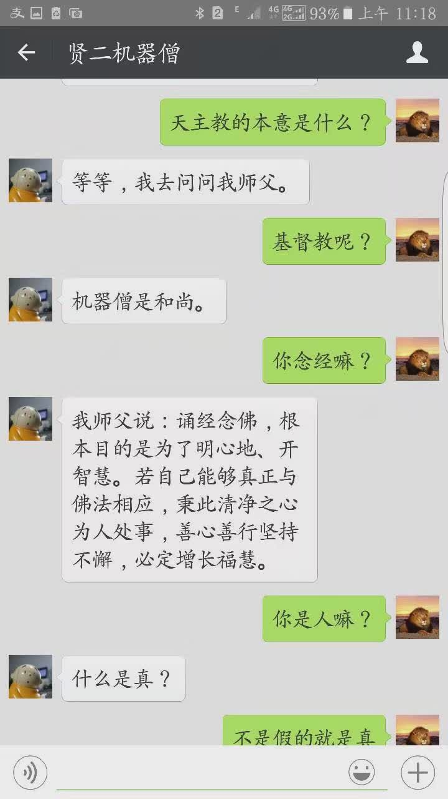

Slide 19
棋类游戏体现的智能
1997年，IBM公司的深蓝（Deep Blue）超级计算机，“人机大战”战胜国际象棋大师卡斯帕罗夫
誉为“人工智能的一大胜利”
但另一面：“AI is bullshit”。计算机最大的本领也确实就是不知疲倦的高速运算。
影响了人类生活，改变了人类的生活
AlphaGo：由Google公司旗下的DeepMind开发，利用“价值网络”去计算局面，用“策略网络”去选择下子。
2016年3月对战世界围棋冠军、职业九段选手李世石，并以4:1的总比分获胜
计算已经涉及到生活的方方面面
无所不在的计算（Pervasive Computing）

Slide 20
计算机与程序设计
什么是计算机
计算机语言是什么
程序设计
二进制
程序设计语言

Slide 21
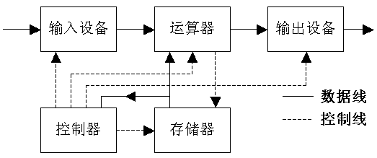
计算机体系结构
冯·诺依曼结构

Slide 22
计算机的组成
存储器（RAM － Random Access Memory） 存储程序指令和数据，包括随机存取存储器和只读存储器（Read Only Memory）
中央处理器（CPU － Central Processing Unit） 又可细分为控制器（CU）和运算器（ALU），即，CPU = CU + ALU
输入输出设备（I/O － Input / Output） 也称外部设备，负责对数据和程序进行输入与输出

Slide 23
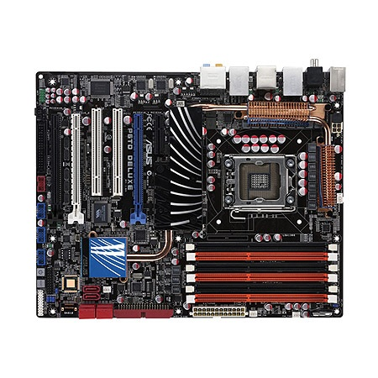
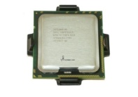
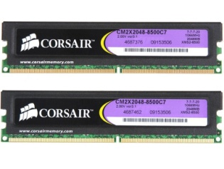
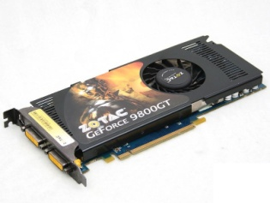
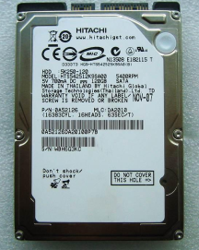
中央处理器
主板
计算机
内存
声卡、显卡、网卡……
硬盘、光盘驱动器、……

Slide 24
二进制
每个二进制数位（bit）只有0和1
逢2进1
每个二进制数位的权，从右向左依次为： 2^{n}（n=0,1,2,3, …）
二进制数的表示方法
1011（2）
转换为十进制数的方法
按“权”展开
1011(2) = 1×2³+0×2²+1×2¹+1×2⁰=8+0+2+1=11(10)

Slide 25
八进制、十六进制
八进制
每个八进制数位的数字：0、1、2、…、7； 逢8进1
每位的权（weight）从右往左依次为： 8^{n}（n = 0，1，2，3 … ）
表示方法
1011（8） = 1×8³ + 0×8² + 1×8¹ + 1×8⁰ = 512 + 0 + 8 + 1 = 521（10）

Slide 26
八进制、十六进制
十六进制
每个十六进制数位只能够出现： 0、1、2、…、9、A、B、C、D、E、F。 逢16进1
每位的权（weight）从右往左依次为： 16^{n}（n = 0，1，2，3 … ）
表示方法
1011（16） = 1×16³ + 0×16² + 1×16¹ + 1×16⁰ = 4096 + 0 + 16 + 1 = 4113（10）

Slide 27
二进制与八进制对照表
二进制数 | 八进制数
000 | 0
001 | 1
010 | 2
011 | 3
100 | 4
101 | 5
110 | 6
111 | 7

Slide 28
二进制与十六进制对照表
二进制数 | 十六进制数 | 二进制数 | 十六进制数
0000 | 0 | 1000 | 8
0001 | 1 | 1001 | 9
0010 | 2 | 1010 | A
0011 | 3 | 1011 | B
0100 | 4 | 1100 | C
0101 | 5 | 1101 | D
0110 | 6 | 1110 | E
0111 | 7 | 1111 | F

Slide 29
计算机内部采用二进制
技术实现简单，计算机是由逻辑电路组成，逻辑电路通常只有两个状态，开关的接通与断开，这两种状态正好可以用“1”和“0”表示。
简化运算规则：两个二进制数和、积运算组合各有三种，运算规则简单，有利于简化计算机内部结构，提高运算速度。
适合逻辑运算：逻辑代数是逻辑运算的理论依据，二进制只有两个数码，正好与逻辑代数中的“真”和“假”相吻合。
易于进行转换，二进制与十进制数易于转换。
八进制和十六进制是计算机的辅助数进制，用于缩短二进制数的长度

Slide 30
使用二进制数
存储单元
存储单元
指令
数据
二进制数
指令
数据
……
……
指令系统

Slide 31
存储器单元
字节（Byte）
8个二进制数位（bit）为一个字节
1个字节可以表示的范围
0（ 00000000）至255（11111111）
字节是计算机中指令和数据的基本存储单元
不同类型的指令使用不同的字节数
不同类型的数据用不同的字节数存储

Slide 32
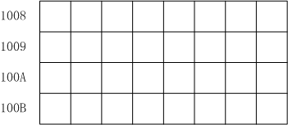
存储器单元
存储器单元
按字节安排
存储地址
顺序号，为每个存储器单元指定一个序号
Notes:
用C++中的数据类型举例，int型4个字节，float型4个字节，double型8个字节，char型1个字节

Slide 33
反码与补码
源码
一个整数，按照绝对值大小转换成的二进制数
反码
将二进制数按位取反，所得的新二进制数称为原二进制数的反码
补码
反码加1称为补码
计算机内存中，负数以二进制补码形式表示和存放
将减法运算变为加法运算
0有了统一表示（+0和-0）
signed unsigned

Slide 34
程序设计
程序设计语言
机器语言
汇编语言
高级语言
一个图像处理的例子
黄蓉的原始剧照
经过15年的珍藏之后
简单的c/c++程序

Slide 35
程序设计语言
机器语言
用二进制代码表示指令
汇编语言Assemble Language
高级语言
0x86下的机器语言：1+1
10111000
00000001
00000000
00000101
00000001
00000000
汇编语言计算1+1
MOV AX,1
ADD AX,1
BASIC语言计算并打印：1+1
PRINT 1+1

Slide 36
C语言的产生
20世纪60年代，贝尔实验室开发了UNIX操作系统
Unix系统对计算机界的影响巨大
起初，用汇编语言书写
系统初具规模时，开发者无法忍受汇编语言的难写和难懂，寻找开发UNIX系统的合适的高级语言
70年代，将已有的BCPL改造成更适合开发UNIX的B语言，后来称为C语言
C语言
ANSI C
万能的C语言
简单、灵活，对各种需求的适应性强
BUT 难以专用性

Slide 37
C/C++
C++几乎完全兼容了C的语法，所谓“++”就是“面向对象（Object Oriented）”
过程化程序设计思想
面向对象程序设计思想
C++兼有C语言的能力，通用性很强，“什么都能干”。学习和使用并不简单
JAVA语言，全面照搬了C++语言，去掉了不常用和不成功的部分，化繁为简，非常受欢迎；但是对于底层的占用资源少的程序无能为力
C#
为什么我们选择C语言作为第一门要学习的语言？
大家也许会有不同的意见

Slide 38


Slide 39


Slide 40


Slide 41
处理黄蓉图像的C程序
/* The input image is in RAW format. The whole file has
three sections: R section, G section and B section.
Within each section, one byte is used to represent the
color.
*/
#include <stdio.h>
#include <stdlib.h>
#define W 300
#define H 400
/* to be continued */
程序注释

Slide 42
void sort(char x[], int n)
{
int i,j,k;
char t;
for (i=0; i<n-1; i++) {
k=i;
for (j=i+1; j<n; j++)
if (x[j]>x[k]) k=j;
if ( k!=i) {
t=x[i]; x[i]=x[k]; x[k]=t;
}
}
} /* to be continued */

Slide 43
void medfilt2(char * p1, char * p2, int width, int heigh)
{ int i, j, offset;
char colors[9], *p;
for (i=2; i<heigh-2; i++)
for (j=2; j<width-2; j++){
offset = i * width + j; p=p1+offset-width-1;
colors[0]=*p++; colors[1]=*p++; colors[2]=*p;
p=p1+offset-1;
colors[3]=*p++;colors[4]=*p++; colors[5]=*p;
p=p1+offset+width-1;
colors[6]=*p++; colors[7]=*p++; colors[8]=*p;
sort(colors, 9); *(p2+offset)=colors[4];
}
}/* to be continued */

Slide 44
main()
{ FILE *f1, *f2; char * p1, *p2; long fsize;
f1=fopen("hr1-n.raw", "rb");
f2=fopen("hr1-c.raw", "wb");
if (f1==NULL || f2==NULL) {
printf("file open error\n"); exit(-1); };
fseek(f1, 0, SEEK_END); fsize=ftell (f1);
fseek(f1, 0, SEEK_SET);
p1=(char *) malloc(fsize); p2=(char *) malloc(fsize);
if (p1==NULL || p2==NULL) {
printf("memory error\n"); exit(-1); };
fread(p1, fsize, 1, f1);
/* to be continued */

Slide 45
medfilt2(p1, p2, W, H);
medfilt2(p1+W*H, p2+W*H, W, H);
medfilt2(p1+W*H*2, p2+W*H*2, W, H);
fwrite(p2, fsize, 1, f2);
free(p1); free(p2);
fclose(f1); fclose(f2);
}

Slide 46

Corrupted by the
“Salt and pepper” noise
中值滤波后的图像

Slide 47
一个简单的C语言程序
/* This program is to compare two variables and output the larger one.*/
#include <stdio.h>
int main()
{ int a,b,c;
scanf("%d %d", &a, &b); /* input */
if (a>b) c=a; else c=b;/* compare */
printf("max= %d\n", c); /* output */
return 0;
}

Slide 48
对应的C++版本
#include <iostream>
using namespace std;
void main()
{
int a,b,c;
cin>>a>>b;
if(a>b) c=a;else c=b;
cout<<"max is:"<<c<<endl;
}

Slide 49
过程型结构
过程型程序
#include<iostream>
using namespace std;
void main()
{
int a,b;
cout<<"a=";
cin>>a;
cout<<"b=";
cin>>b;
int c = a+b;
cout<<"a+b="<<c<<endl;
}

Slide 50
函数型结构
函数型程序
#include<iostream>
using namespace std;
void input(int& x, int& y)
{
int a,b;
cout<<"a=";
cin>>a;
cout<<"b=";
cin>>b;
x=a;
y=b;
}
int add(int x, int y)
{
return x+y;
}
void output(int z)
{
cout<<“a+b=”<<z<<endl;
}
void main()
{
int a,b;
input(a,b);
int c = add(a,b);
output(c);
}

Slide 51
面向对象型结构
面向对象型程序
#include<iostream>
using namespace std;
class Calculator
{
int a;
int b;
public:
Calculator();
int Add(int,int);
int Sub(int,int);
};
Calculator::Calculator()
{
a=0;
b=0;
}
int Calculator::Add(int x,int y){
return x+y;
}
int Calculator::Sub(int x,int y){
return x-y;
}
void main(){
Calculator cal;
int m,n;
cout<<"m=";
cin>>m;
cout<<"n=";
cin>>n;
cout<<"m+n="<<cal.Add(m,n)<<endl;
cout<<"m-n="<<cal.Sub(m,n)<<endl;
}

Slide 52
如何调试C语言程序
开始
编辑
源程序
f.c
编译
目标程序
f.obj
有
有错?
无
连接
可执行程序
f.exe
库函数和
其他目标程序
执行
正确
不正确
正确？
结束

Slide 53
程序设计语言的工作原理
C/C++采用编译运行方式，编译运行是最经典、效率最高的运行方式
编辑、编译、链接、运行
还有另外一种程序运行方式：解释运行
速度慢，但简单
解释器：按照程序指令一步一步地工作，完成程序功能
BASIC、JavaScript、PHP、ASP等

